Slide 1
Національний авіаційний університет
Електричні апарати систем електропостачання
Лекція 6

Slide 2
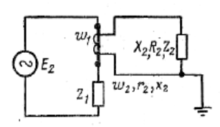
ТРАНСФОРМАТОРИ СТРУМУ ПРИЗНАЧЕННЯ, ОСНОВНІ ПАРАМЕТРИ ТРАНСФОРМАТОРІВ СТРУМУ (ТС).
Для зручності та безпеки вимірювання струм установок високої напруги за допомогою трансформаторів струму змінюється до стандартного значення 5 А або 1 А. Вимірювальні прибори та реле виконуються на ці струми та вмикаються у ланцюг вторинної обмотки ТС, один вивод якого обов’язково заземлюється. У випадку пошкодження ізоляції трансформатора прибори та реле залишаються під потенціалом землі. Схему включення ТС показано на рисунку.

Slide 3
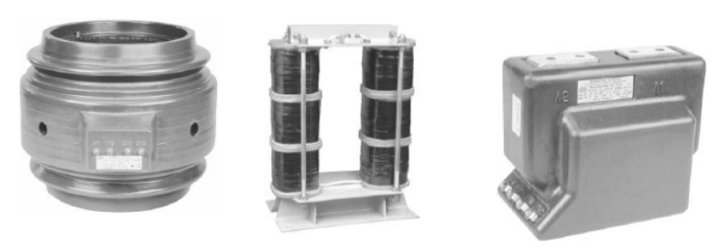
Трансформатори струму ТШЛ-20-І, ТОЛ-10-І та ТНШ-0,66

Slide 4
Основні параметри трансформаторів струму:
Номінальна напруга – лінійна напруга системи, у якій трансформатор струму повинен працювати. Ця напруга визначає ізоляцію між первинною обмоткою, яка знаходиться під високим потенціалом, та вторинною, один кінець якої заземлений.
Номінальний первинний та вторинний струми – це тривалі струми, які апарат може пропускати. ТС зазвичай мають запас по нагріву та дозволяють тривалий час пропускати струми, які приблизно на 20% вище номінального значення.
Номінальний коефіцієнт трансформації – відношення номінального первинного струму до номінального вторинного струму:
Дійсний коефіцієнт трансформації не рівний номінальному внаслідок втрат у трансформаторі. Розрізняють струмову похибку та кутову.
Струмова похибка у відсотках визначається виразом
де І2 – вторинний струм;
І1 – первинний приведений струм.

Slide 5
У реальному трансформаторі вторинний струм здвинутий за фазою відносно первинного на кут, відмінний від 180^{о}. Кут між цим вектором та вектором первинного струму називають кутовою похибкою. Якщо перевернутий вектор вторинного струму випереджає первинний струм, то похибка позитивна, якщо відстає, то похибка негативна. Похибка за кутом вимірюється у хвилинах.
У залежності від похибки згідно ГОСТ 7746-68 розрізняють класи точності 0,2; 0,5; 1; 3; 10. Клас точності говорить про допустиму похибку за струмом у відсотках при номінальних умовах z₂ = z_{2ном}
Поряд зі струмовою та кутовою похибками ГОСТ 7746-68 вводить повну похибку ε (%), яка характеризує відносний намагнічуючий струм:
де І₁ – діюче значення первинного струму; і₂ – миттєве значення вторинного струму; і₁ – миттєве значення первинного струму; Т – період частоти змінного струму (0,02 с).

Slide 6
Номінальне навантаження трансформатора струму – це опір навантаження в Омах, при якому трансформатор працює у своєму класі точності при cos φ₂ = 0,8. Іноді використовується поняття номінальної потужності
Оскільки струм І_{2ном} стандартизований, то номінальний опір навантаження однозначно визначає і номінальну потужність трансформатора.
Номінальна гранична кратність – це кратність первинного струму по відношенню до його номінального значення, при похибка за струмом досягає 10%. Навантаження та його коефіцієнт потужності повинні бути номінальними.

Slide 7
Максимальна кратність вторинного струму – це відношення найбільшого вторинного струму до його номінального значення при номінальному вторинному навантаженні. Максимальна кратність вторинного струму визначається насиченням магнітопровода, коли подальше зростання первинного струму не веде до зростання потоку.
Трансформатори струму обтікаються струмом КЗ, та його обмотки підлягають дії великих струмів. Динамічна стійкість – (кратність) визначається відношенням допустимого ударного струму до амплітуди номінального первинного струму.
Термічна стійкість (кратність) задається відношенням допустимого на протязі 1 с струму КЗ до номінального значення первинного струму.
Оскільки струм первинної обмотки задається мережею, то найбільшим термічним та динамічним впливам підлягає первинна обмотка. Вторинний струм часто обмежується насиченням магнітопровода,і тому вторинна обмотка працює у полегшених умовах.

Slide 8
РЕЖИМИ РОБОТИ ТС
Робота трансформатора при короткому замиканні.
При КЗ первинний струм зростає у десятки або декілька десятків разів. Трансформатори струму є одним з основних елементів релейного захисту. Тому ТС не тільки повинен бути термічно та динамічно стійким, але й давати вторинний струм з похибкою, яка забезпечує нормальну роботу системи захисту.
При більших кратностях первинного струму магнітопровід трансформатора починає працювати у зоні еасичення. При цьому похибка різко зростає.
Практика показала, що якщо похибка досягла 10%, то при подальшому зростанні первинного струму похибка так швидко зростає, що нормальна робота релейного захисту стає неможливою. Тому для ТС, які працюють в колах захисту, потрібно, щоб номінальна гранична (10%) кратність його була вищою, ніж відношення струму КЗ до номінального струму.

Slide 9
Трансформатори, призначені для диференційного захисту, вибираються з однаковою номінальною граничною кратністю. При цьому струм небалансу захисту, рівний різниці вторинних струмів трансформаторів (при однаковому первинному струмі), виходить невеликим.
Слід відзначити, що при наявності аперіодичної складової струму КЗ у магнітопроводі з’являється аперіодична складова намагнічуючого струму, яка в десятки чи декілька десятків разів більша, ніж періодична складова. Магнітопровід насичується постійною складовою індукції. При цьому виникають великі похибки за струмом та кутом. Сучасні трансформатори не можуть досить точно передати струм у вторинний ланцюг на початку КЗ. Для синхронізованого вимикача, який вимагає точного вимірювання струму, потрібно створювати спеціальні трансформатори.
Трансформатори, які мають багатовиткову первинну обмотку, при КЗ підлягають також підвищеному електричному навантаженню, внаслідок чого можливий пробій міжвиткової ізоляції.

Slide 10
Режим роботи при розімкнутій вторинній обмотці.
У нормальному режимі магніторушійна сила (м.р.с.) І₀ω₁ складає відсотки або навіть долі відсотка від м.р.с. І₁ω₁. Амплітуда індукції в осерді рівна всього 0,06-0,1 Т.
При розмиканні вторинного ланцюга розмагнічуюча вторинна м.р.с. І₂ω₂ пропадає. Оскільки струм у первинному ланцюзі залишається незмінним, то первинна м.р.с. буде і намагнічуючою. Зростання в сотні разів м.р.с. приводь до насичення осердя та появі високих електрорушійних сил (е.р.с.) на розімкнутих зажимах обмотки.
При насиченні осердя у ньому різко зростають активні втрати і він може нагріватися до недопустимих температур, у результаті чого можливе горіння ізоляції обмотки.
Режим розімкнутої вторинної обмотки є для ТС аварійним. Тому при роботі з ТС та в ланцюгах релейного захисту вторинні зажими повинні бути обов’язково закорочені.

Slide 11
КОМПЕНСАЦІЯ ПОХИБКИ ТРАНСФОРМАТОРІВ СТРУМУ
Виткова обмотка. Найпростішим способом компенсації похибки є виткова обмотка. Якщо ω₂ = ω_{2ном} = ω_{1ном} к_{н} , то похибка завжди має негативний знак. Якщо число витків вторинної обмотки взяти менше, ніж ω_{2ном}, то штучно вводиться позитивна похибка, яка частково компенсує негативну.
При відмотці вторинних витків крива похибки переміщується паралельно собі в область менших похибок та при великому струмі може бути навіть позитивною. Якщо вторинне навантаження мале (0,25 z_{2ном}), то похибка може навіть вийти за допустимі межі даного класу. Тому виткова поправка не завжди дає бажаний результат, що є недоліком даного методу.
На кутову похибку відмотка вторинних витків не вплмває.
Для зменшення кутової похибки можна використати короткозамкнутий виток. Введення такого витка викликає збільшення реактивного магнітного опору, що веде до зростання кута втрат. При цьому кутова похибка падає, а струмова похибка зростає. Таку компенсацію слід використовувати, коли за струмовою похибкою є запас.

Slide 12
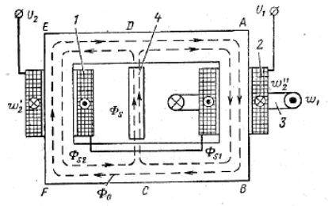
Метод шунта. Цей метод полягає у підвищенні магнітної проникності шляхом підмагнічування магнітопроводу полями розсіювання. Принцип його пояснюється на рисунку.
Вторинна обмотка (зажими U₁, U₂) розбита на приблизно рівні частини 1 та 2. первинна обмотка 3, яка має ω1 витків, розміщена на правому стержні.
Всередині магнітопровода розміщено магнітний шунт 4. Частини вторинних обмоток 1 з числом витків ω₂ ’ та 2 з числом витків ω₂ ’’ включені узгоджено.

Slide 13
Вторинна обмотка (зажими U₁, U₂) розбита на приблизно рівні частини 1 та 2. первинна обмотка 3, яка має ω1 витків, розміщена на правому стержні.
Всередині магнітопровода розміщено магнітний шунт 4. Частини вторинних обмоток 1 з числом витків ω₂ ’ та 2 з числом витків ω₂ ’’ включені узгоджено.
Якщо знехтувати намагнічуючим струмом, то можна записати:
Розподіл вторинної обмотки по двох стержнях створює збільшені потоки розсіювання. Установка шунта 4 сприяє значному зростанню цих потоків.

Slide 14
ТИПИ ТРАНСФОРМАТОРІВ СТРУМУ
Трансформатори струму являють собою однофазні електротехнічні пристрої та вибираються у двофазному чи трифазному виконанні для кожного приєднання усіх розподільчих пристроїв конкретної системи електропостачання. У зв’язку з цим ТС з’єднуються за схемою неповної або повної зірки.
У наш час випускаються ТС внутрішньої та зовнішньої установки на номінальну напругу до 750 кВ включно та на струми первинної обмотки до 18 000 А включно:
ТОП-0,66 У3; ТШП-0,66 У2; ТОЛК-10Т3; ТОЛ-10-І УХЛ3;
ТПЛ-10-М У3; ТШЛ-20-1ХЛ2; ТФЗМ-35А У1; ТФРМ-330Б У1
Умовні позначення ТС складаються з літер та цифр, які означають: Т – трансформатор струму, О – одновитковий або опорний (ТОП), Ш – шинний, П – прохідний, Л – з литою ізоляцією, К – для КРУ, Ф – з фарфоровою ізоляцією, З – з обмотками типу звено, Р – з римовидними обмотками, М – модернізований або маслонаповнений (ТФЗМ, ТФРМ). Перше число – номінальна напруга, кВ; літери А та Б після цього числа – категорія зовнішньої ізоляції по довжині струму витоку; літери та числа після цих чисел – кліматичне виконання та категорія розташування.

Slide 15
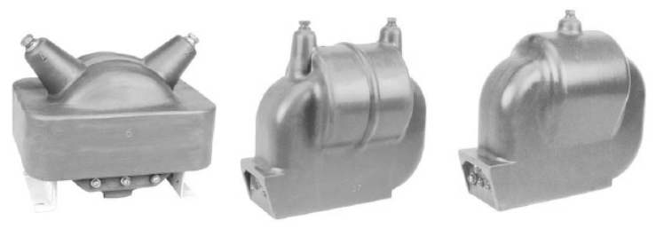
ТРАНСФОРМАТОРИ НАПРУГИ. ПРИЗНАЧЕННЯ, СХЕМА ЗАМІЩЕННЯ ТРАНСФОРМАТОРІВ НАПРУГИ (ТН). ОСНОВНІ ПАРАМЕТРИ ТРАНСФОРМАТОРІВ НАПРУГИ.
Трансформатори напруги (на рис.) служать для перетворення високої напруги у низьку напругу стандартноївеличини, зручної для вимірювання. Зазвичай за номінальну вторинну напругу прийнято напругу 100 В або 100/√3 В. Це дозволяє для вимірювання будь-якої напруги використовувати одні і ті ж стандартні вимірювальні прибори. Реле захисту, яке реагує на напругу, також виготовляється на стандартну напругу незалежно від напруги установки.
Рис. 1. – Трансформатори напруги НОЛ.11-6.О5; НОЛ.08-10УТ2; ЗНОЛ.06-20У3.

Slide 16
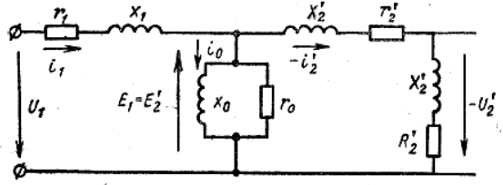
Рис. 2. – Трансформатори напруги 3*ЗНОЛ.06-6У2; ЗНОЛЭ-35 УХЛ2.1; ЗНОЛ-3УХЛ1.
Первинна обмотка ТН ізолюється від вторинної відповідно класу напруги установки. Для безпеки обслуговування один вивод обмотки обов’язково заземлюється. Таким чином, ТН ізолює вимірювальні прилади та реле від від ланцюга високої напруги та робить безпечним їх обслуговування.
Схема заміщення трансформатора напруги зображена на рис. 3

Slide 17
Основними параметрами ТН є:
Номінальна напруга обмоток – це напруга на первинній та вторинній обмотках, які вказуються на щитку трансформатора.
Номінальна напруга трансформатора – це номінальна напруга первинної обмотки.
Номінальний коефіцієнт трансформації – це відношення номінальної первинної напруги до номінальної вторинної напруги:
Похибка за напругою визначається рівнянням
де U1 – напруга, яка подається на первинну обмотку; U2 – напруга, виміряна на зажимах вторинної обмотки. Якщо U1/U2 = кн, то похибка завжди буде рівна нулю.

Slide 18
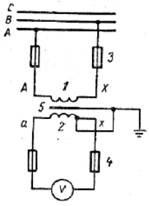
За кутову похибку приймається кут в хвилинах між первинною напругою та повернутою на 1800 вторинною. Якщо вторинна напруга – Ů2 випереджає первинну напругу Ů1, то похибка за кутом вважається позитивною. Допустима похибка трансформатора за напругою у відсотках при номінальних умовах чисельно рівна класу точності.
Похибки трансформатора не повинні перевищувати табличні дані при коливанні первинної напруги в межах 90-110% U1ном та коливанні потужності на вторинних зажимах в межах 25-100% номінальної.
Номінальне вторинне навантаження. Схема включення однофазног ТН (рис.4) відрізняється від силового.
Струм у вторинній обмотці визначається
опором навантаження:
а вторинна потужність Р2 відповідно рівна:

Slide 19
При зменшенні опору z2 потужність, яку віддає трансформатор напруги, збільшується. Похибка збільшується з ростом віддаваємої потужності.
Номінальна потужність трансформатора – це та найбільша потужність (при номінальному коефіцієнті потужності, рівному 0,8), яка може бути знята з трансформатора при умові, що його похибка не вийде за межі, вмзначені класом точності. Вимоги до ТН визначаються ГОСТ 1983-67.

Slide 20
СХЕМИ ВКЛЮЧЕННЯ В ТРИФАЗНУ МЕРЕЖУ ОДНОФАЗНИХ, ТРИФАЗНИХ ТН.
Можливі схеми включення однофазних трансформаторів нормального виконання показані на рис.5. У випадку рис.5,а використовуються два однофазних трансформатори, у яких первинна обмотка має ізольовані виводи. Ця схема називається схемою відкритого або неповного трикутника. Така схема дуже зручна для вимірювання потужності та енергії. У цій схемі до кожного з трансформаторів може підключатись навантаження аж до номінального.
Схема дозволяє отримати і напругу Ů_{АС} = - (Ů_{АВ}+Ů_{ВС}) (прибори підключаються між точками а та с). Але таке включення навантаження не рекомендується, бо створюються додаткові похибки за рахунок струму приборів, який проходить через обидві вторинні обмотки.
У випадку рис. 5,б можуть використовуватись трансформатори, у яких один з виводів первинної обмотки заземлений. Кожна з обмоток підключена до фазної напруги, тому номінальна напруга трансформатора повинна дорівнювати U_{ном}/√3. Вторинне навантаження підключається за схемою зірки або трикутника. Номінальна напруга вторинної обмотки рівна 100/√3.

Slide 21
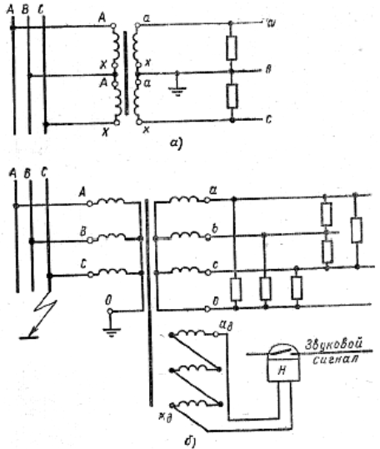
Для контролю ізоляції та живлення захисту, який спрацьовує при КЗ на землю, ТН мають додаткові обмотки, які включаються за схемою розімкнутого трикутника. При симетричному режимі сума е.р.с., які наводяться в цих обмотках, рівна нулю. Якщо один з проводів заземляється, то рівновага е.р.с. порушується та напруга на кінцях розімкнутого трикутника подається на реле або сигналізацію.

Slide 22
ТИПИ ТРАНСФОРМАТОРІВ НАПРУГИ
Трансформатори напруги виготовляють різних типів на різні класи напруг. Вони можуть бути одно- (НОЛ, НКФ) та трифазними (НТМК, НТМИ); обидва лінійні вводи розраховані на лінійну напругу (НОМ, НОЛ, НОС) або один (ЗНОЛ, ЗНОМ, НКФ).
ТН встановлюються на кожній секції збірних шин РП усіх класів напруг і вони є джерелом напруги для всіх паралельних котушок приборів кожного приєднання даної секції. Крім того, ТН встановлюються на лініях 330 кВ і вище.
Типи трансформаторів, які застосовуються у електроенергетиці:
НОЛ.11-6.О5; НОСК-3У5; ЗНОЛ.06-20У3;
НТМК-6-71У3; НКФ-110-83У1; НТМИ-18Т3; НДЕ-1150-78У1
Умовні позначення ТН складаються з літер та цифр, які означають:
Н – трансформатор напруги, О – однофазний, Т – трифазний, Л – з литою ізоляцією, С – сухий, К – каскадний або з компенсуючою обмоткою (НТМК, НОСК), Ф – у фарфоровій покришці, З – заземлюючий з одним заземлюючим вводом обмотки високої напруги, И – для вимірювальних ланцюгів, М – з природнім масляним охолодженням, Д – дільник, Е – ємнісний. Цифри після точки – шифр розробки, число після першого дефісу – номінальна напруга, кВ; після другого – рік розробки конструкції; літери та числа після цих чисел – кліматичне виконання та категорія розташування.

Slide 23
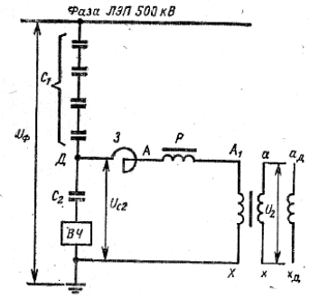
ЄМНІСНІ ДІЛЬНИКИ НАПРУГИ. ПРИЗНАЧЕННЯ, ПРИЧИНИ СТВОРЕННЯ, ПРИНЦИПОВА СХЕМА ЄМНІСНОГО ДІЛЬНИКА НАПРУГИ (ЄДН).
Для вимірювання високої напруги та живлення реле можуть бути використані ємнісні дільники напруги. Принципова схема такого пристрою наведена на рисунку. Дільник складається з двох конденсаторів С₁ та С₂.

Slide 24
У чисто ємнісному ланцюзі (ланцюг трансформатора напруги А₁Х відключено) напруга ділиться оберненопропорційно величинам ємностей. Ємність конденсатора С₂ на порядок вища, ніж С₁, та струм ланцюга визначається конденсаторами С₁. Ємність конденсатора С₂ вибирається таким чином, щоб напруга на ній знаходилася в межах 4 000-12 000 В.
Для подальшого зниження напруги використовують трансформатор напруги нормального виконання. Напруга UС2, отримана на нижній ступені, через реактор Р подається на цей трансформатор. Навантаження з номінальною напругою 100 В включається на вторинну обмотку ТН.
Якщо трансформатор підключити до конденсатора С2 без реактора Р, то з ростом навантаження зменшиться вхідний опір трансформатора та напруга на нижній ступені почне падати. У результаті і напруга на навантаженні в значній степені заледить від його величини. Якщо включити реактор, який налаштований на резонанс з ємністю С1 + С2 при частоті f =50 Гц, то вихідна напруга мало залежить від величини навантаження.

Slide 25
ЄДН доцільно застосовувати при напругах 110 кВ і вище.
Дільник забезпечує рівномірний розподіл напруги на верхній ступені завдяки відносно великій ємності конденсаторів, що до нього входять. У трансформаторах напруги це питання ускладнюється з ростом номінальної напруги, коли кількість елементів зростає.
При напругах 400 кВ і вище вартість дільника приблизно вдвічі нижча за вартість трансформатора напруги.
Недоліком ЄДН є схильність до перенапруг, які з’являються внаслідок ферорезонансних явищ. Справа у тому, що наявність конденсаторів та нелінійної індуктивності створює можливість появи резонансу не тільки на основній частоті, але і на нижчих частотах, субгармоніках. Це небезпечно з точки зору міцності ізоляції, а також створює спотворення, які ведуть до хибного спрацювання захисту. Можливе навіть пошкодження приєднаних приладів.

Slide 26
Дякую за увагу!

Slide 27
Текст

Slide 28
Заголовок
Текст

Slide 29
Текст слайда

